Slide 1

NÁZEV: VY_52_INOVACE_36_ROSTLINY A ŽIVOČICHOVÉ KOLEM NÁS.
NÁZEV ŠKOLY: ZŠ a MŠ Osoblaha, příspěvková org.
AUTOR: Eliška Jurčicová, Kristián Poslt
TÉMA: Lesní a luční organismy
ČÍSLO PROJEKTU: CZ.1.07/1.4.00/21.0816
Rostliny a živočichové v lese a na louce.

Slide 2
Datum vytvoření projektu | 2012
Ročník | 6.
Popis prezentace | Závěrečné opakování učiva šestého ročníku formou vyplnění pracovního listu.

Slide 3
Opakování přírodopisu
Zopakujeme si přírodopis

Slide 4
Biologické vědy-Spojte:
Mikrobiologie
Zkoumá živočichy a jejich život
Botanika
Zkoumá lidské tělo a jeho činnosti
Zoologie
Zkoumá rostliny a jejich život
Zkoumá život bakterií a jiných drobnohledných organismů
Biologie člověka

Slide 5
Rostlinná buňka
Buněčné jádro
…………………….…
Chloroplasty
……………………
Cytoplazma
……………………
Buněčná stěna
………………………..
Vakuola
……………………
Konec
Začátek

Slide 6
Funkce buňky-Spojte:
Buněčná stěna
Chrání vnitřek
Buněčné jádro
Shromažďuje vodu
Chloroplasty
Vyplňuje buňku
Cytoplazma
Umožňují výživu
Vakuola
Řídí buňku

Slide 7
Spojte slabiky-názvy výtrusných rostlin.
SLIČ MEC DLA CHÝŘ
KA LE HKÝ SA
PLA KŘE PRAĎ VUŇ
ČKA PŘE NÍK KA PU
VI SNÍ

Slide 8
Osmisměrka-PLOŠTĚNCI
Í | T | T | Á | N | Č | É | L | M | A | Í
N | I | A | L | E | B | U | O | B | C | C
Č | T | S | S | E | M | K | N | A | I | A
A | I | Z | C | E | R | U | V | E | P | M
R | Z | Á | D | V | M | O | E | L | O | Í
E | A | N | Í | O | Č | N | C | U | V | J
N | R | Ě | H | U | CH | E | I | O | R | I
E | A | T | L | E | Č | C | L | C | CH | Ř
G | P | Y | P | A | L | A | O | E | E | P
E | V | O | N | L | N | R | T | Á | M
R | R | A | B | Ě | E | T | O | Z | B | R
T | A | N |  | T | N | Z | M | Á
Regenerační, vylučovací, přijímací, povrchem, tasemnice, motolice, ztracenou, mléčná, paraziti, krví, tropech, záněty, těla, boubel

Slide 9
Tajenka
Í | T | T | Á | N | Č | É | L | M | A | Í
N | I | A | L | E | B | U | O | B | C | C
Č | T | S | S | E | M | K | N | A | I | A
A | I | Z | C | E | R | U | V | E | P | M
R | Z | Á | D | V | M | O | E | L | O | Í
E | A | N | Í | O | Č | N | C | U | V | J
N | R | Ě | H | U | CH | E | I | O | R | I
E | A | T | L | E | Č | C | L | C | CH | Ř
G | P | Y | P | A | L | A | O | E | E | P
E | V | O | N | L | N | R | T | Á | M
R | R | A | B | Ě | E | T | O | Z | B | R
T | A | N |  | T | N | Z | M | Á
Tasemnice dlouhočlenná a bezbranná
…………………………………………………………………………

Slide 10
Hrby slouží velbloudovi jako:
Zásobárna soli
Zásobárna vody
Zásobárna tuku

Slide 11
Jsou ptáci studenokrevní živočichové?
Ne, jsou teplokrevní
Ano, jsou studenokrevní
Záleží na počasí

Slide 12
Společenstvo luk, pastvin a polí
zvětráváním
Půda vzniká ……………………. hornin
Pole je ………………………….
Mezi poli jsou ……………. , které zabraňují ……………………
Svrchní části půdy říkáme ……………………
Propletené kořeny a oddenky v zemi vytváří ………………
Ze zbytků organických látek v půdě vzniká ……………….
Základními rostlinami na louce jsou ……………………..
Na podzim se z luk sklízejí …………………………….
Sklizeň sena se jmenuje …………………………………..
Obohacování půdy dusíkem pomocí půdních bakterií říkáme ……………………… …………………………….
monokultura
meze
erozi
ornice
drny
humus
traviny
otavy
senoseč
zelené hnojení

Slide 13
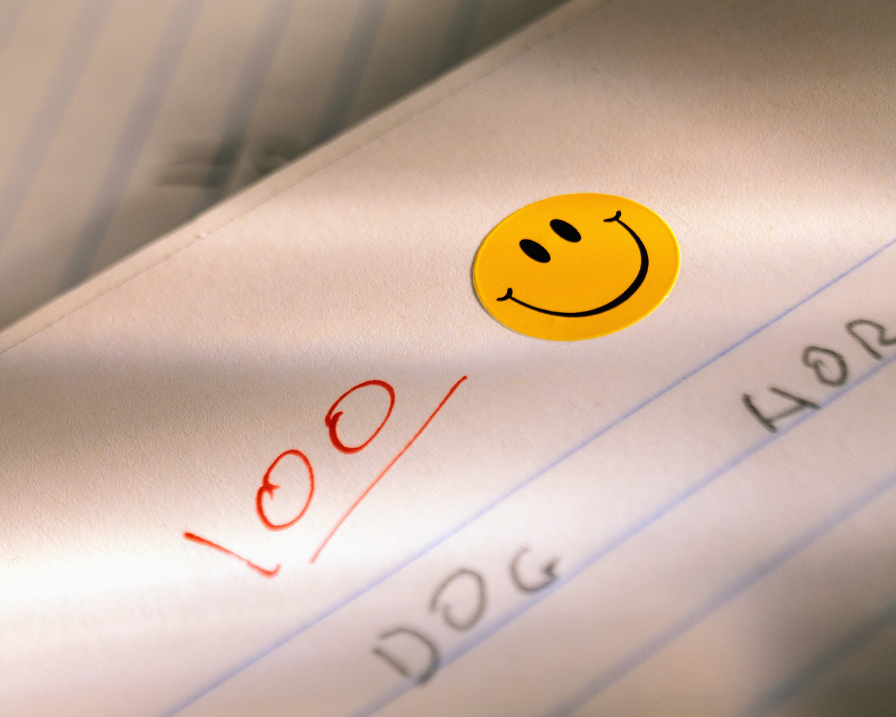
DĚKUJI VÁM ZA POZORNOST
To je vše

Slide 14
Použité zdroje:
Klipart Microsoft PowerPoint 2010
Ekologický přírodopis, pracovní sešit pro 6. ročník základní školy, RNDr. Danuše Kvasničková, CSc., Nakladatelství fortuna 1998

